Slide 1
Obchodovat nebo regulovat energetické trhy
Ing. Rostislav Krejcar, Ph.D.
ČVUT, Fakulta elektrotechnická
Katedra ekonomiky, K13116
Seminář „Příčiny energetické krize a nástroje k jejímu řešení“
HV PSP ČR 2. listopadu 2022

Slide 2
Energetický trh vznik a vývoj v historických souvislostech
Regulované „trhy“ do 90 . let minulého století
  Elektřina, plyn, teplo – zásadními potřebami, nemohou být nechány v rukou trhu: potlačena hospodářská soutěž i přeshraniční dodávky
  Státní společnosti jedinými účastníky trhu
  Všechny oblasti: výroba (resp. těžba), přenos, distribuce, prodej plně regulovány
Liberalizační model od 90. let minulého století
  volný trh
  stát = nestranná kontrolní autorita
  regulace omezena na nezbytné trh umožňující aktivity
  oddělení aktivit společností
  monopoly pouze přenosové a distribuční soustavy
  od 90. let dodnes: přechod k plně liberalizovanému trhu
2

Slide 3
Energetický trh vznik a vývoj v historických souvislostech
Regulované „trhy“ do 90. let (monopol)
Liberalizační model od 90. let (volný obchod)
Výroba
Přenos
Distribuce
Dodávka
liberalizace
Konkurence
ve výrobě
Regulovaný
monopol
na přenos
Regulované
monopoly
na distribuci
Konkurence
v dodávce
3

Slide 4

Energetický trh vznik a vývoj v historických souvislostech
Velká Británie – počátky liberalizace
CEGB (Central Electricity Generating Board)
Výroba
Přenos
Distribuce
Dodávka
liberalizace
Power Gen
National Power
National
Grid
Company
Nuclear Electric
IPP’s
12 x regionální
energetické společnosti
4

Slide 5
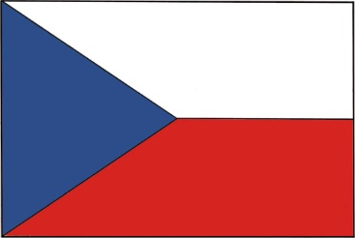
Energetický trh vznik a vývoj v historických souvislostech
Česká republika – počátky liberalizace
České energetické závody
Výroba
Přenos
Distribuce
Dodávka
liberalizace
PRE
ZČE
ČEZ
+
SČE
STE
ČEPS
VČE
IPP
SME
JČE
JME
5

Slide 6
Postupné otevírání trhu s elektřinou v ČR
(postupný mnohaletý proces liberalizace)
Liberalizace trhu s elektřinou v České republice zakotvena energetickým
zákonem č. 458/2000 Sb., do kterého byla původně implementována směrnice Evropského parlamentu a Rady č. 2003/54/ES o společných pravidlech vnitřního trhu s elektřinou, plynárenství analogicky.
Proces otevírání trhu s elektřinou v České republice:
(přechod z chráněného na oprávněného zákazníka)
1. leden 2002 – oprávnění zákazníci se spotřebou více než 40 GWh
1. leden 2003 – oprávnění zákazníci se spotřebou více než 9 GWh
1. leden 2004 – koneční zákazníci s průběhovým měřením mimo domácnosti
1. leden 2005 – všichni koneční zákazníci mimo domácnosti
1. leden 2006 – všichni koneční zákazníci
 | 2002 | 2003 | 2004 | 2005 | 2006
Otevírání trhu | 17,9 % | 29,8 % | 47,4 % | 74 % | 100 %
Trh s elektřinou je v ČR plně otevřen od 1. ledna 2006
6

Slide 7
Počátky obchodování s elektřinou v Evropě – Nord Pool, úspěšný model
Skandinávie – Nord Pool
dobrovolný trh od svého vzniku (1993)
cena na burze je dána průsečíkem nabídky a poptávky
Nord Pool nabízel celou řadu produktů:
  Eltermin (trh s deriváty – forward, futures)
  Elspot (denní trh)
  Elbas (vnitrodenní trh)
poptávka
nabídka
Výrobci
a
obchodníci
Výrobci
a
obchodníci
dvoustranné smlouvy
Trh
s elektřinou
ELTERMIN
ELSPOT
ELBAS
Vyrovnávací
trh
Zúčtování odchylek
3 roky – 56 h
36 – 12 h
33 – 1 h
obchodní hodina
po obchodování
7

Slide 8
Kdo určuje cenu na trhu?
Rozhoduje nabídka a poptávka po elektrické energii
  cena se mění prakticky každou hodinu – denní obchodování v hodinových intervalech
  velikost tržní ceny v každé hodině závisí na „sesouhlasení“ nabídky a poptávky
Obchodované množství elektřiny
Kč/MWh
Poptávková křivka
Rovnovážný bod nabídky a poptávky
Tržní cena elektřiny
Nabídková křivka
A
B
C
D
E
F
G
H
I
J
K
L
M
MW
8

Slide 9
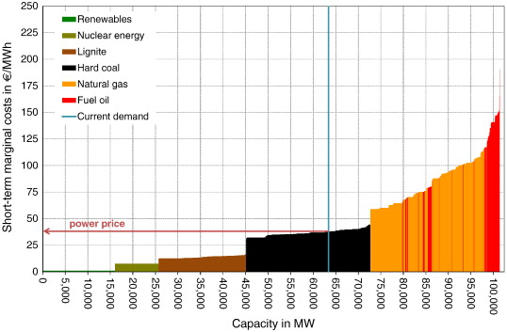
Řazení zdrojů do nabídkové křivky, co to je závěrná elektrárna?
Zdroj: (2014) https://www.sciencedirect.com/science/article/pii/S0140988314001042
9

Slide 10



Obchod s elektřinou není jen burza v Německu
  Spotové obchody (krátkodobé)
    v ČR OTE https://www.ote-cr.cz/cs
  Derivátové obchody (dlouhodobé futures)
    V ČR – PXE https://pxe.cz/cs/derivatovy-trh/elektrina
    V DE – EEX https://www.eex.com/en/market-data/power/futures
  Dvoustranné obchody (bilaterální – OTC)
    Přímé – např. PPA smlouvy
    Zprostředkované brokeři
  Obchod s podpůrnými službami (ČEPS…)
  Odchylky na trhu (balancing market…)
10

Slide 11
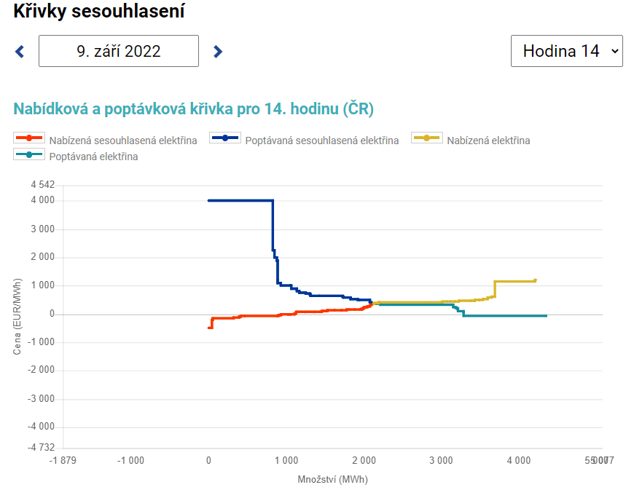
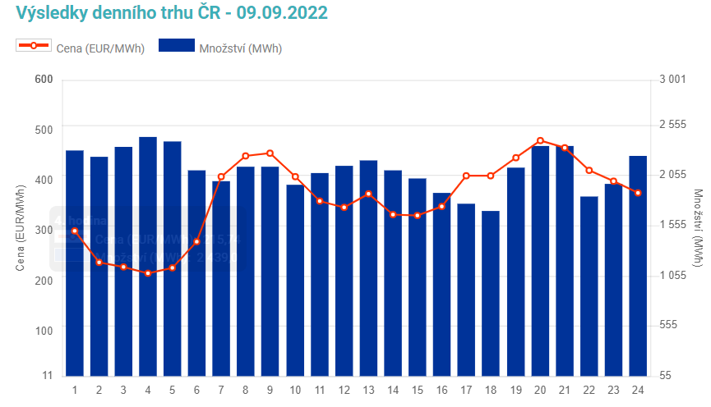
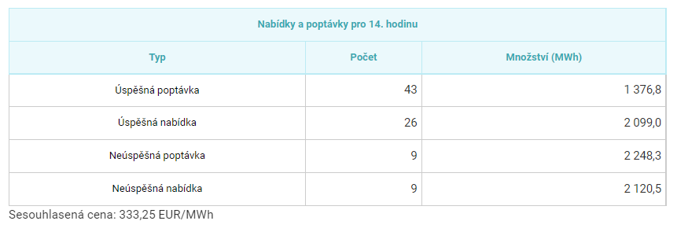
Krátkodobé obchodování v ČR
  Zdroj: OTE - https://www.ote-cr.cz/cs
11

Slide 12
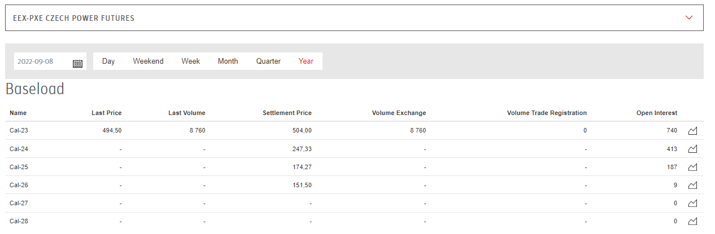
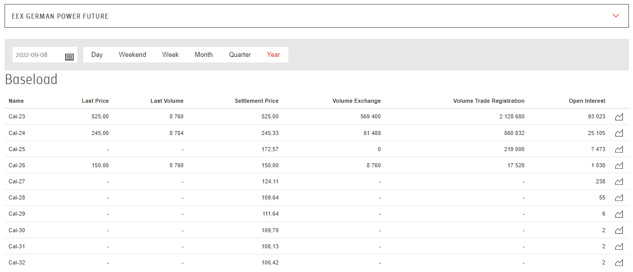
Dlouhodobé obchodování
  Zdroj: OTE - https://www.ote-cr.cz/cs
12

Slide 13
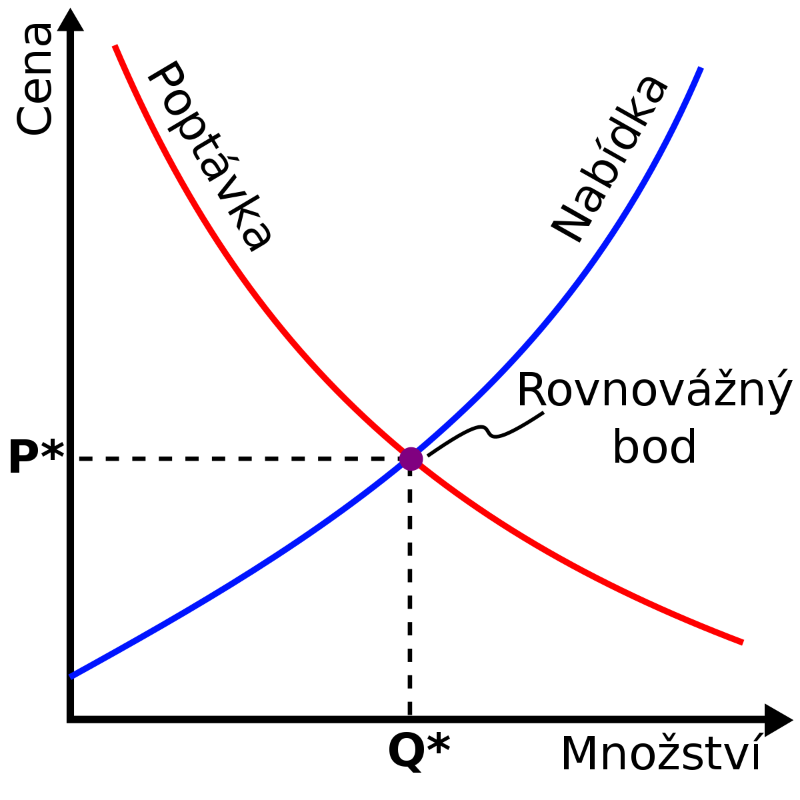
Důsledky cenové regulace – ekonomická teorie
cenový strop
13

Slide 14
Závěr – obchodovat nebo regulovat energetické trhy ?
  Liberalizace (nejen) energetických trhů je dlouhodobý směr (nejen) EU, který započal v 90. letech minulého století.
  Funkční nastavení energetických trhů v Evropě trvalo více než
  20 let.
  Teoretický návrat k úplné regulaci energetického odvětví je možný, ale předpokládá zásadní změny (nejen) energetiky, včetně jednotné politické vůle celé EU.
  Jsme připraveni na návrat i v ostatních sektorech národního hospodářství (telekomunikace, doprava…)?
14

Slide 15
Děkuji vám za pozornost
Ing. Rostislav Krejcar, Ph.D.
vědecký pracovník
ČVUT, Fakulta elektrotechnická
Katedra ekonomiky, K13116

